Slide 1
Қашықтан оқытудың ерекшеліктері мен түрлері және оны тиімді ұйымдастыру.

Slide 2

Қашықтан оқыту технологиясы –оқу үрдісі кезінде оқып үйренушілер мен оқытушылар арасында интерактивті өзара іс-әрекетте оқытылып, материалдың негізгі көлемін оқып үйренушілерге жеткізуді қамтамасыз ететін, оқылған материалдарды меңгеру бойынша, сонымен бірге оқу үрдісі барысындағы оқып үйренушілердің өз бетімен жұмыс істеуіне мүмкіндік беретін ақпараттық технология. Қашықтан оқыту – компьютерлік және телекоммуникациялық технологияларға негізделген оқытудың құралдары мен түрлері, білім беру үрдісінде үздік дәстүрлі және инновациялық әдістер қолданылатын, күндізгі және сырттай білім алу ретінде білімді қабылдау түрі болып табылады.

Slide 3
Қашықтықтан оқытудың түрлері
СИНХРОНДЫ ОҚЫТУ- оқушы мен оқытушы бір уақытта бір жерде болады. Ол «бетпе-бет» классына ұқсас. Бұл онлайн-білім берудегі қиындықтарды азайтуға көмектесетіндіктен танымал болды. ZOOM, Skype, Google Meet, BilimLand арқылы
АСИНХРОНДЫ ОҚЫТУ -бұл оқуды ынталандыру үшін асинхронды өзара әрекеттесу арқылы өзіндік зерттеу әдісі. Электронды пошта, Дарын Онлайн, Телеграмм, mektep.edu, GOOGLE CLASSROOM арқылы

Slide 4
СИНХРОНДЫ ОҚЫТУ
АСИНХРОНДЫ ОҚЫТУ
Синхронды оқыту мүмкіндіктері :
  - мұғалімнің жедел кері байланыс беру мүмкіндігі – оқушыларда қиындық туғызған мәселелер бойынша бірден түсініктеме беруге болады;
  - топтық өзара әрекеттестікте оқуды ұйымдастыру;
  - өзара қарым-қатынаста және бірлесе оқу дағдыларын дамыту;
  - оқушыларды өзара қарым-қатынас орнату арқылы оқуға ынталандыру.
. Асинхронды оқыту мүмкіндіктері :
  - оқу кестесі мен тәртібінің икемділігі (оқуды басқа сабақтармен қатар жүзеге асыру мүмкіндігі); топтық өзара әрекеттестікте оқуды ұйымдастыру;
  - оқу бағдарламасын өзіне ыңғайлы қарқынмен меңгеру мүмкіндігі;
  - оқу материалдарының кез келген уақытта қолжетімді болуы;
  - өзін-өзі ұйымдастыру және өз бетінше оқу дағдыларын дамыту.

Slide 5
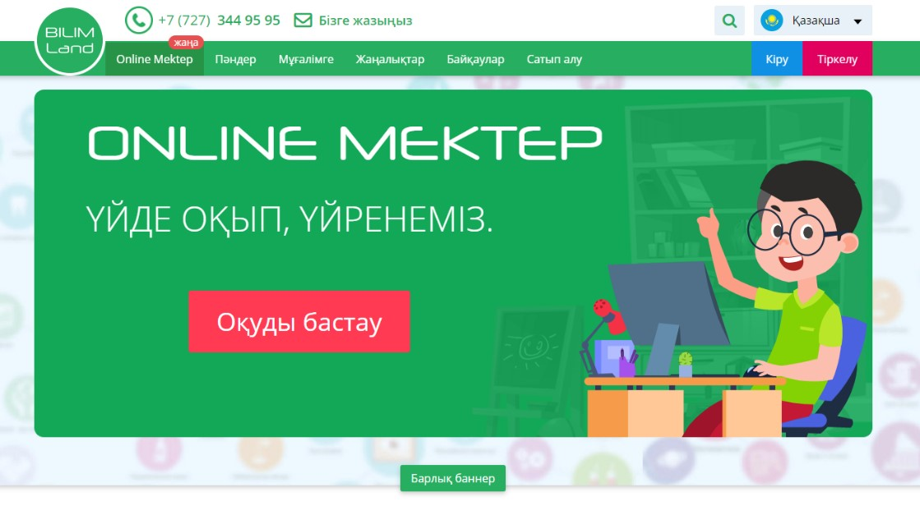
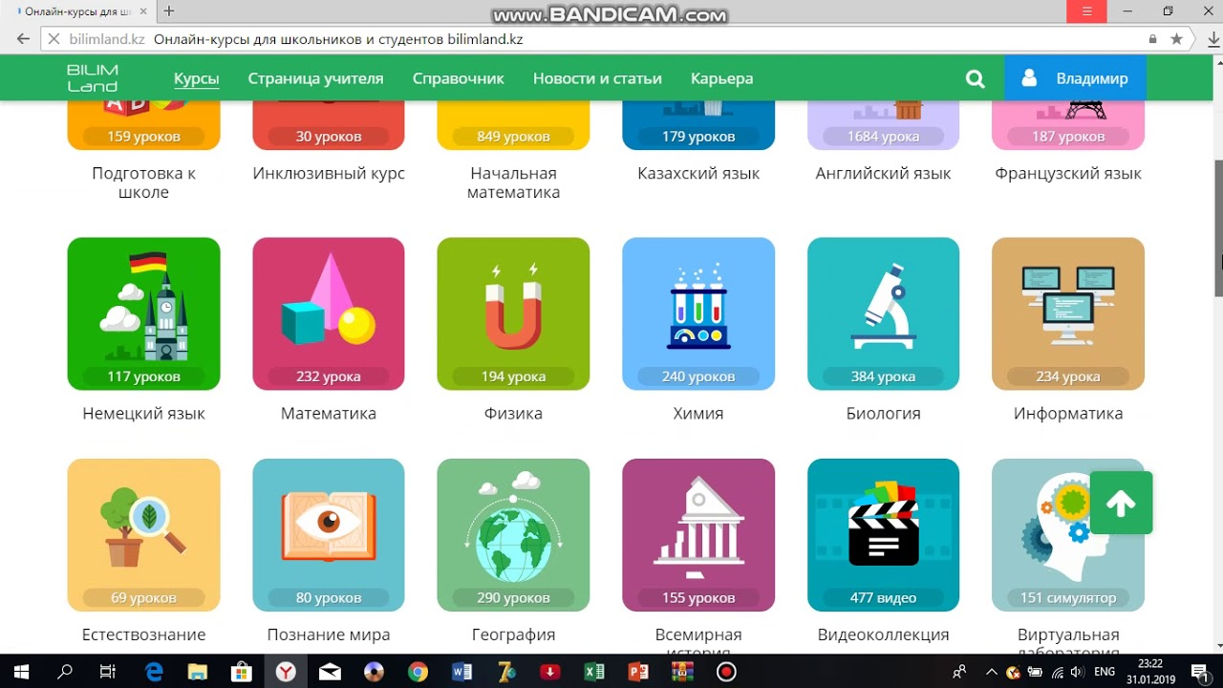

Bilimland — бұл электрондық оқытудың әлемдік көшбасшыларының озық жетістіктеріне негізделген сандық білім беру платформасы. Online Mektep – еліміздің жалпы білім беретін мектептерінің оқушыларына арналған Типтік оқу жоспарларына сәйкес әзірленген сандық контентті қамтитын www.bilimland.kz білім беру порталының жаңа модулі.

Slide 6
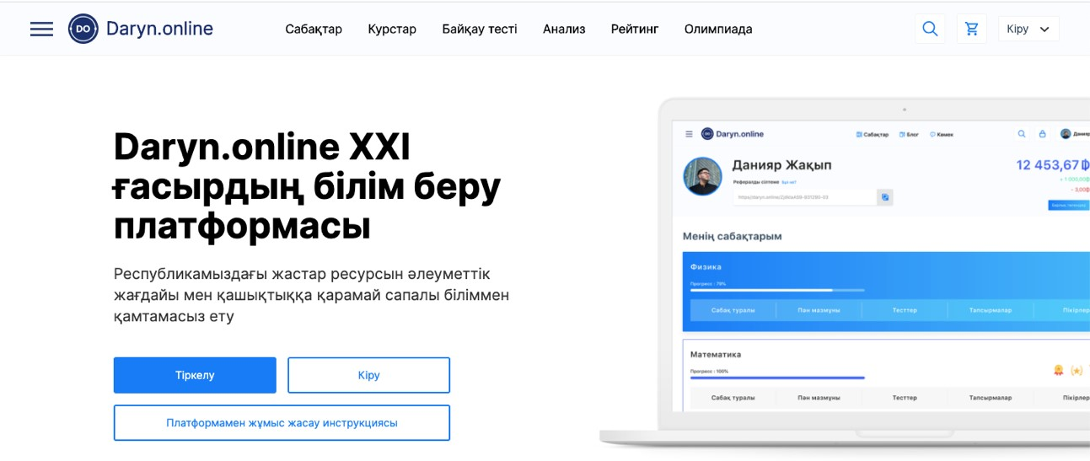

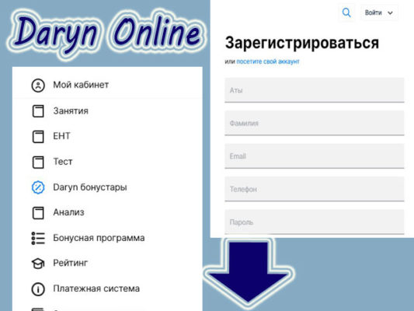
Daryn.Online — бұл кез-келген жерде, кез-келген уақытта жоғары білікті оқытушылардан оқуға мүмкіндік беретін қашықтан білім беруге арналған платформа
https://daryn.online/

Slide 7
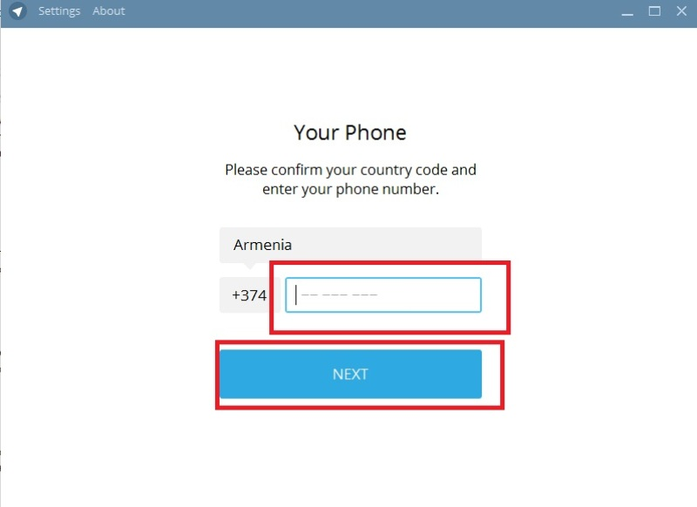
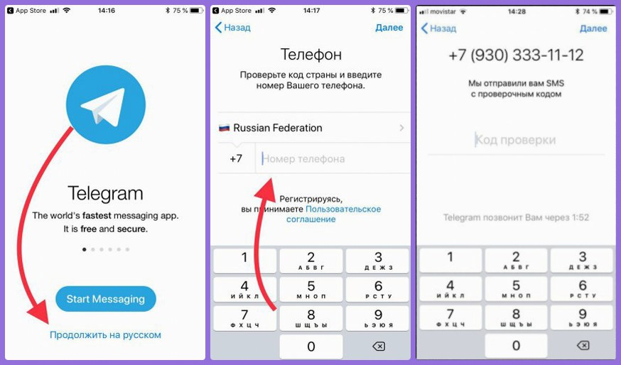
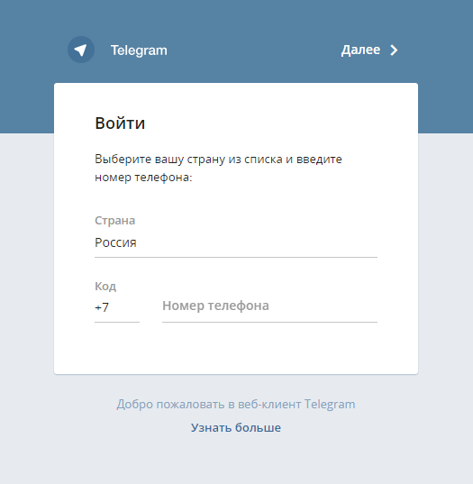
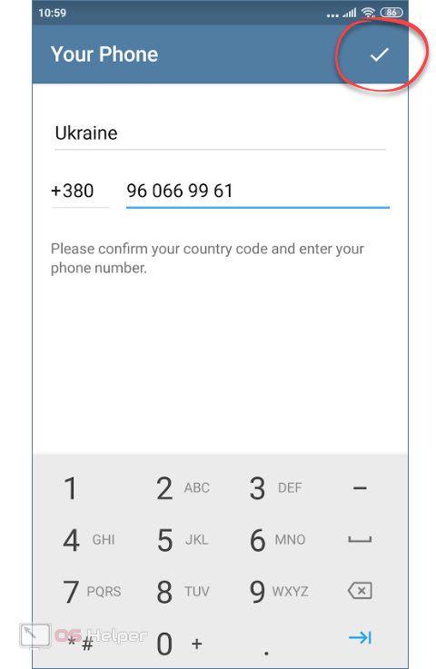
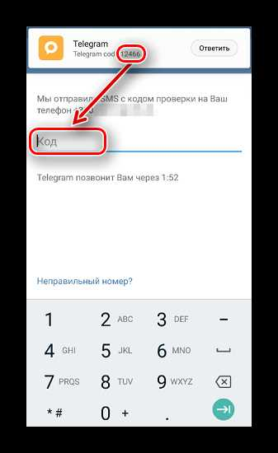
Telegram — көптеген форматтағы хабарламар және медиафайлдармен алмасуға мүмкіндік беретін кроссплатформалық мессенджер.
Telegram мүмкіндіктері:
Бүкіл әлемдегі қолданушылармен онлайн қарымқатынас жасау. Дыбыс сапасы жоғары аудиоқоңырауларды жүзеге асыруға болады.
Көлемі 1,5 ГБ-тан аспайтын түрлі форматтағы (фото, аудио, бейне және т.б.) файлдарды жіберу және алу.

Slide 8
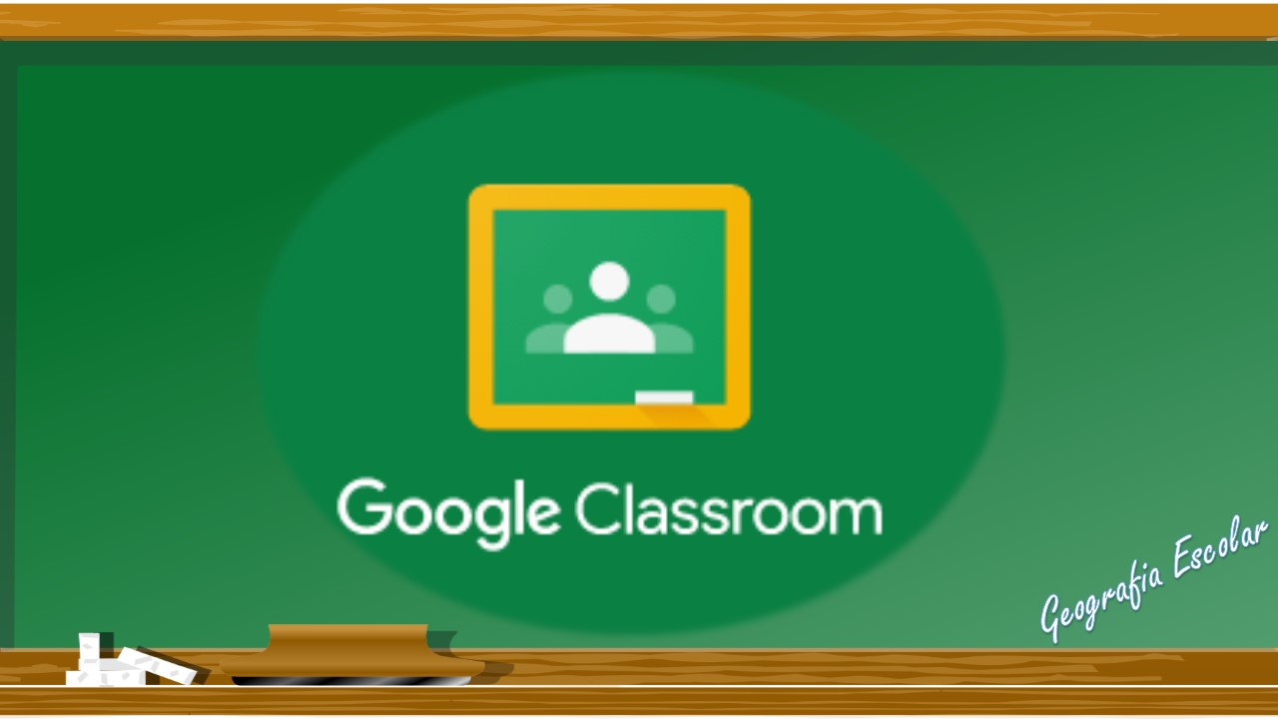
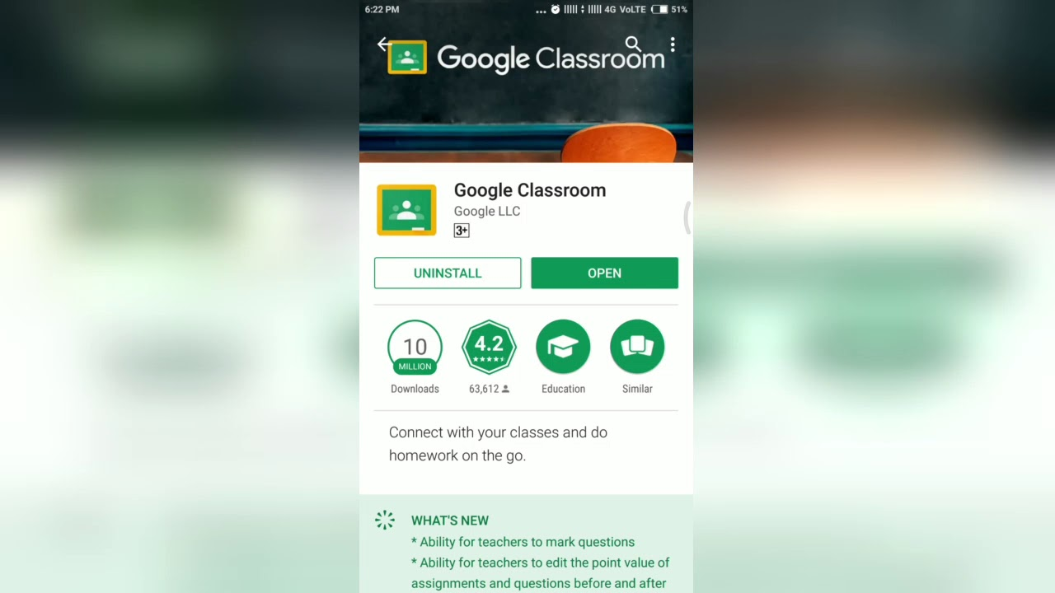
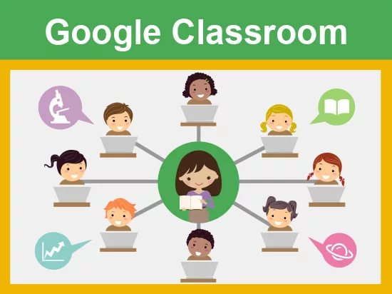
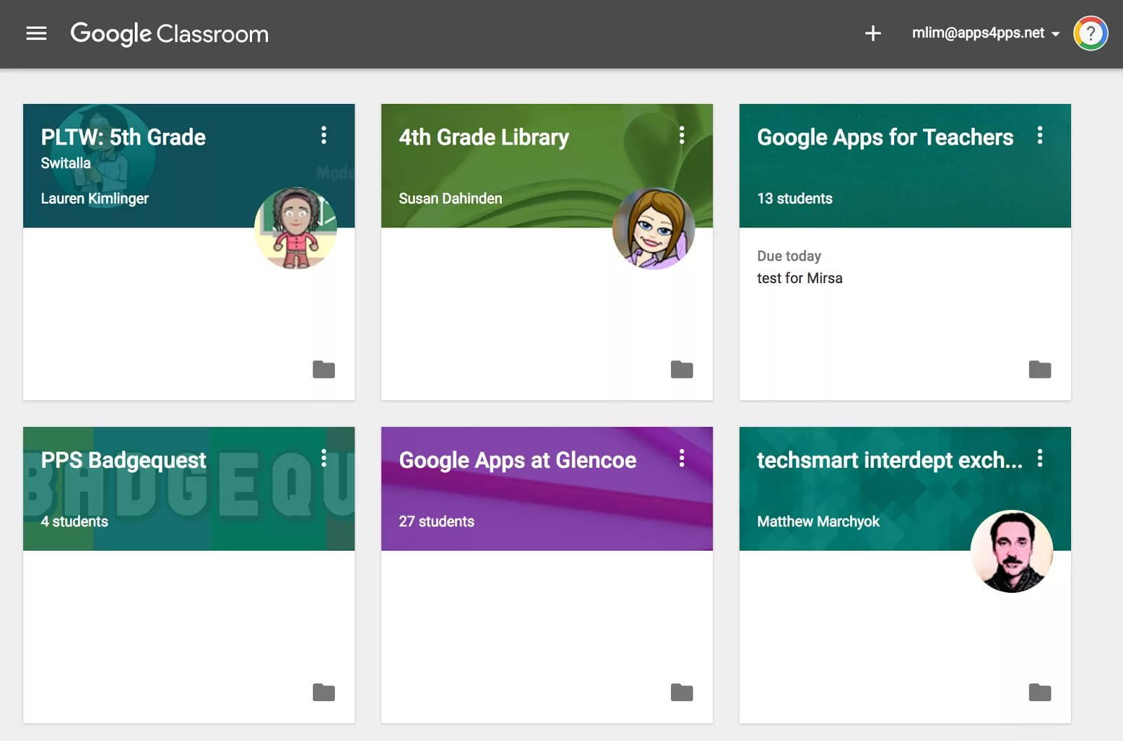
GOOGLE CLASSROOM
Google Classroom – оқытуды толығымен онлайнға көшіруге мүмкіндік беретін платформа: тақырыптар бойынша сабақтар құрастыру, материалдар қосу, үй тапсырмасын беру және тексеру.
Google-дың арнайы оқыту үшін ұйымдастырылған пайдалы сервистерін біріктіреді.

Slide 9

Қашықтықтан оқыту – адамның білім алуға және ақпарат алуға деген құқықтарын іске асыратын үздіксіз білім беру жүйесі нысандарының бірі ретінде мамандардың негізгі қызметін атқара жүріп білімін, біліктілігін арттыруға мүмкіндік береді.

Slide 10
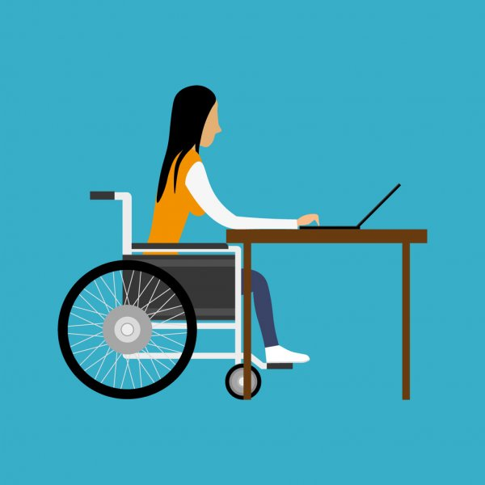
Қашықтықтан оқыту технологиясының артықшылықтары:
Заман талабына сай ақпараттық-телекоммуникациялық технологиялар мен құралдарды қолдана алады;
Интерактивті әрекеттесу формалары;
Сапалы білім алуға болады;
Уақытты үнемдейміз;
Ыңғайлы уақытта оқи алады;
Территориялық шектеулер жоқ;
Денсаулық күйі бойынша шектеулер жоқ

Slide 11
Назарларыңызға рахмет!

